Slide 1
LLM Pretrain和SFT训练加速
梁宇辉
AWS GCR ML SSA

Slide 2
训练加速概览
训练策略：
分布式训练框架：
数据集质量：
ML工程优化层面：
显存I/O优化：
算子优化：
通信优化：
显存优化：
计算优化：
数据I/O优化：
计算资源层面：
杂项：

Slide 3
训练策略
预训练选择单阶段还是多阶段（多阶段预训练体现Size的变化）：
对于LLM，前面阶段用小的context window；后面阶段用更大的context window（这里一般会使用所谓的“长上下文外推”技术）。
当前主流的长上下文外推技术是基于RoPE位置编码的（比如YaRN：一种高效RoPE扩展方法，可推理更长上下文且模型效果达到SOTA）。
比如把llama2的4K context window外推到llama2的32K context window.
对于视觉多模态模型，前面阶段用更小分辨率样本来训练模型；后面阶段用更大分辨率样本来训练模型。
比如AltDiffusion-m18的预训练阶段（一个支持中文prompt的文生图模型）
第一个阶段用256*256分辨率的图片训练做概念对齐；第二个阶段用512*512分辨率的图片训练来提升质量。
Notes:
理解LLM位置编码:RoPE（参考：https://zhuanlan.zhihu.com/p/684072868 ）
把llama2的4K content window外推到llama2的32K content window（来自together.ai的经验----推荐阅读，参考：https://www.together.ai/blog/llama-2-7b-32k ）：采用 LLaMA-2 的checkpoint，使用 线性插值技术对其进行continue pretrain + 微调。
在continue pretrain的时候，使用32K的context window，使用书籍或者论文这样的long-text语料；在finetuning的时候，同样使用32K的context window，这里使用了混合的语料，一部分来自书籍或者论文这样的自监督语料，一部分来自对齐的样本（这里他们把多个短的样本拼接为一个32K context window的长样本）。具体训练时，应该是类似longlora，设置当前语料的max token length，训练脚本根据加载模型的config中的original max token length和当前语料的max token length，计算得到scaling factor，然后训练完以后会把scaling factor保存到模型的config.json文件中。比如llama的context window从4K扩展到32K，那么训练完模型的config.json中的参数类似如下（https://huggingface.co/togethercomputer/LLaMA-2-7B-32K/blob/main/config.json ）：
"max_position_embeddings": 32768,
"rope_scaling": {
"factor": 8.0,
"type": "linear"
}

Slide 4
Continue…..
预训练选择BF16还是FP16的混合精度训练？
BF16比FP16能更快做到模型收敛，且BF16比FP16训练更稳定：
BF16 不需要进行任何梯度缩放（而 FP16 是需要梯度缩放的）：
梯度缩放是一种用于解决 FP16 易导致数值溢出问题的方法，其基本原理是在反向传播的过程中使用一个 scale factor 对损失和梯度进行缩放，以改变其数值的量级，从而尽可能缓解数值溢出问题（比如小于FP16的最小表示值5.96E-8的正数，只能表示为0，此时发生了underflow）。
BF16的数值表示范围是接近FP32的，而FP16的数值表示范围要远小于BF16和FP32。
就单个global step的训练速度来说，经测试发现BF16和FP16的速度差不多。
中文和英语LLM的BF16/FP16的选择：
中文大模型的pretrain选择BF16的有：Qwen1.5-110B，baichuan13B-base，Yi-34B，deepseek-V2；中文大模型的pretrain选择FP16的有：ChatGLM3；
英语大模型的pretrain选择BF16的有：Falcon-40B，mistral-8*7B；英语大模型的pretrain选择FP16的有：llama2-13B
FP8混合精度训练：
比BF16的混合精度训练要快；
当前（2024年5月）Nvidia的Transformer engine支持FP8混合精度训练；Huggingface accelerate支持FP8混合精度训练（比如accelerate + FSDP + FP8），但是Huggingface Trainer API目前（2024年5月）还不支持FP8混合精度训练。
Notes:
https://github.com/huggingface/accelerate/issues/2615
https://github.com/huggingface/transformers/issues/25333
从上面的link中看到，HF的人提到只有在超过6B参数的模型训练的情况下，使用accelerate FP8训练才能体现出加速效果。

Slide 5
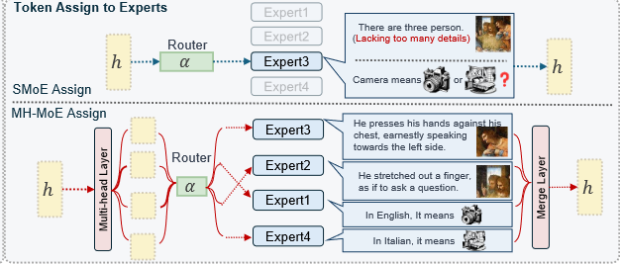
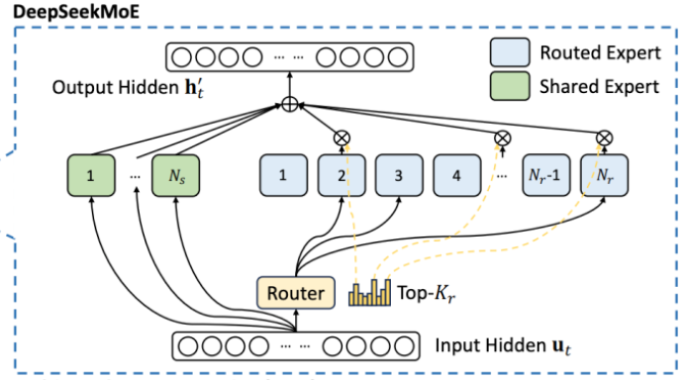
Continue…..
预训练选择MoE模型还是非MoE 模型？
对于MoE模型和非MoE模型，在参数容量类似情况下，MoE模型的训练效率更高。
Sparse MoE（单个token只是激活一个或者很少几个expert）
对Sparse MoE的模型做SFT，相对非MoE模型来说，不太容易获得一个不错的效果。
MultiHead-MoE，Shared MoE + router MoE（from deepseek V2）

Slide 6
分布式训练框架
训练框架的选择：
3D并行（TP/PP/DP for 模型参数）：
Megatron系列（只能使用low level API，很高的代码侵入性）：
Megatron-LM （3D并行 + sequence并行） ；
Megatron-Deepspeed （3D并行 + sequence并行） ；
Nvidia Nemo Megatron（3D并行 + sequence并行）；
SageMaker 3D并行：
既可以和high level的HF trainer API集成，几乎是没有代码侵入；也可以使用low level的pytorch API，很高的代码侵入性。
Zero-DP（tensor partition/sharding for 模型参数，模型梯度，模型优化器状态 ）：
Deepspeed Zero-DP
Pytorch FSDP
Fairscale sharded-DDP
SageMaker sharded-DP
Notes:
Megatron-deepspeed： DeepSpeed 团队将 DeepSpeed 库中的 ZeRO sharding和pipeline并行与 Megatron-LM 中的张量并行性相结合的实现。

Slide 7
Continue…..
针对某个训练框架的设置：
针对Deepspeed如何选择zero stage：
速度： Stage 0 (DDP) > Stage 1 > Stage 1 + CPU offload > Stage 2 > Stage 2 + CPU offload > Stage 3 > Stage 3 + CPU offloads
宗旨：
先设定per device train batch size 为1；
然后选择最快的方法：如果发生OOM，则进入下一个阶段；否则尝试把per device train batch size 变大，直到发生OOM；
设置per device eval batch size大一些。
针对3D并行，如何设定TP degree，PP degree，DP degree：
总的原则：TP尽量不要跨节点通信； Pipeline并行度尽量不要太大。
比如节点本身有8卡的话， Tensor并行度可选的值是1，2，4，8
如果LLM模型比较大，优先尝试的可能组合是（在不发生OOM的前提下）：
Tensor并行度为8， Pipeline并行度 * Tensor并行度的乘积对应的总的GPU显存可以跑对应LLM的训练。
如果数据集也比较大，考虑更大的DP并行度。

Slide 8
数据集质量
对于LLM的SFT，合理的设定模型的max context window length。
可以考虑P90样本的token length作为max context window length。
Tips：
经常发现这样的例子，设置max context window size为某个值比如4K，然后把样本padding到4K，发现有的时候会发生GPU OOM，有的时候不会发生GPU OOM。
我的理解，主要的区别就是计算loss的时候需要的显存跟样本的有效长度有关。具体细节可以参考本页的注释部分。
Notes:
经常发现这样的例子，设置max context window size/max model length/max token length为某个值比如4K，然后把样本padding到4K，发现有的时候会发生GPU OOM，有的时候不会发生GPU OOM。我的理解，主要的区别就是计算loss的时候需要的显存跟除了padding token之外的其他token的长度有关（也就是样本的有效长度；计算loss的过程可能需要利用显存来保存中间结果），attention的计算需要的显存则是一样的（因为都是按照max token length加attention mask来算的）。可以参考如下的代码https://github.com/huggingface/transformers/blob/main/src/transformers/models/llama/modeling_llama.py#L1164 中的注释：
labels (`torch.LongTensor` of shape `(batch_size, sequence_length)`, *optional*):
Labels for computing the masked language modeling loss. Indices should either be in `[0, ..., config.vocab_size]` or -100 (see `input_ids` docstring). Tokens with indices set to `-100` are ignored (masked), the loss is only computed for the tokens with labels in `[0, ..., config.vocab_size]`.
在看上面代码中使用的CrossEntropyLoss()的定义：（https://pytorch.org/docs/stable/generated/torch.nn.CrossEntropyLoss.html#torch.nn.CrossEntropyLoss ）：class
torch.nn.CrossEntropyLoss(weight=None, size_average=None, ignore_index=-100, reduce=None, reduction='mean', label_smoothing=0.0)
会把padding的token在计算时ingore_index。

Slide 9
Continue….
尽量减少padding token的长度（从而提升训练效率）：
考虑把多个small Sample拼接为一个big Sample，small sample之间用special token来分隔。
同一个big Sample中的不同的small sample的attention mask是否需要设定以及如何设定？
不同的框架对这个的支持是不同的：
megatron-lm支持给每个样本设定attention mask矩阵；HF 缺省的trainer API的实现没有办法给每个样本设定attention mask矩阵。
有些实验表明，是否设定这样的attention mask对模型效果的影响可以忽略。

Slide 10
Continue…..
对于某些特别的任务（比如针对code infiling/FIM任务），让LLM学习该任务有两种方案：
方案1：在pretrain中包含该任务的样本；
方案2：在pretrain中没有该任务样本，且finetuning阶段包括该任务样本。
问题：哪种方案训练效率高呢？
OpenAI codex模型的训练经验表明，方案1的训练效率更高（也就是用更少的token数量就达到了同样的FIM任务的效果）
Decoder-only的LLM，对于finetuning的任务，经常在准备数据的时候需要对label中的input token部分做ignore index。
目的是让训练时的train loss不把input token部分的loss计算进去。

Slide 11
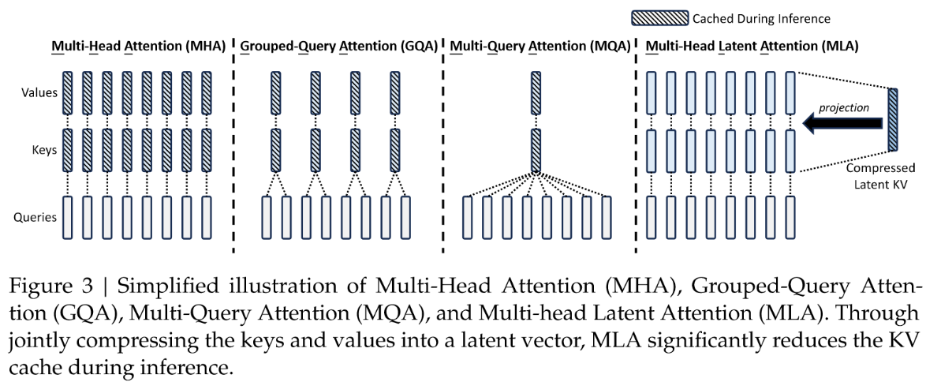
ML工程优化层面
显存I/O优化：原理是尽可能充分利用 GPU Cache 区，避免从 HBM 中反复读取和写入。
Flash attention V1：
对矩阵进行分块乘法，每次只计算一个小的block，保证block可以放进GPU SRAM中。
GQA和MQA（flash attention V2支持）：
减少了GPU cache和GPU HBM之间交互的数据量。
MLA（ Multi-head Latent Attention from deepseek V2）
Notes:
flash attention V2支持GQA和MQA
MLA的核心是通过低秩联合压缩来减少Key和Value的维度，同时也对Query进行低秩的压缩，这导致计算量大幅度降低（因此在训练时和推理时都会显著加速），并且在推理时，需要缓存的KV变小很多 （潜在向量的维度极小），这极大地减少了所需要的KV缓存。
https://www.deepspeed.ai/tutorials/zeropp/

Slide 12
Continue…..
Kernel/算子优化：
Fused kernel
比如对attention的整个计算都放在一个CUDA kernel中计算；
比如把MLP和激活函数的计算放在一个CUDA kernel中；
通信优化：
ZeRO++ on Zero 3 (Deepspeed) ：
zero_quantized_weights：
zero_hpz_partition_size：尽可能用节点内的快速通信代替跨节点通信，分层存储权重的时候在节点上存了完整副本。
zero_quantized_gradients：
Overlap communication（deepspeed）： DeepSpeed将在梯度计算时尝试并行执行梯度通信.
NCCL通信优化：
Sagemaker hyperpod的NCCL库优化了集合通信，使得NCCL通信效率提高10%~20%。
显存优化：节省显存能够开更大的batch size ，间接起到训练加速作用
ZeRO
activation checkpoint：用时间换空间
Notes:
zero_hpz_partition_size: number of ranks in hpZ (secondary partition) group, default is 1 meaning no hpZ, ideal is number of ranks (gpus) per node.

Slide 13
Continue….
计算优化：
MoE并行:
Deepspeed， Megatron-deepspeed ，Megatron-LM支持。
Sequence并行（尤其针对long context 场景效果显著）：
Megatron相关框架支持
flash attention V2支持
Attention计算量的减少：
Sparse attention：
Slide window attention（比如mistral 7B和mistral 8*7B）
Windows Multi-Head Attention（swin-transformer）
数据I/O优化：
对于视觉多模态模型的流式训练，借助FSx for S3这样的高速文件系统更好。
对于LLM的流式训练，可以尝试直接从S3读取数据。

Slide 14
计算资源层面
机器的选择：
对于LLM的训练（包括Pretrain或者Full fine tuning），优先选择性价比更好的P5系列：
GPU实例对于训练速度的影响因素：
GPU算力（tensor core和cuda core的算力）；
GPU HBM显存带宽；
同一个节点内的GPU之间的带宽（Connected with Nvlink/Nvswitch，or PCIE switch/PCIE host bridge）；
同一个节点内的GPU之间P2P是否enable；
如果disable P2P功能（G5系列就disable了），他们之间的数据传输需要经过系统DRAM来中转。
GPU H2D的带宽，D2H的带宽（训练时每个step都会发生，可以和GPU计算overlap）；
同一个节点内的GPU的PCIE的拓扑；
对于借助PCIE总线做GPU间通信的情况，它会影响GPU之间通信路径的长短；对于非对称的拓扑，要尤其关注。
对于跨节点的GPU通信，最好使用和该GPU在同一个PCIE switch/PCIE host bridge下的网卡。
实例/节点本身的网络带宽；
GPU RDMA流量是否与普通的非RDMA流量共享带宽。
Tips:
经常看到的PCIE带宽，HBM显存带宽，nvlink带宽的值都是双向的总和，那么单向的带宽上限除以2就是。
而看到的网卡的带宽的值表示的是单向带宽的值。

Slide 15
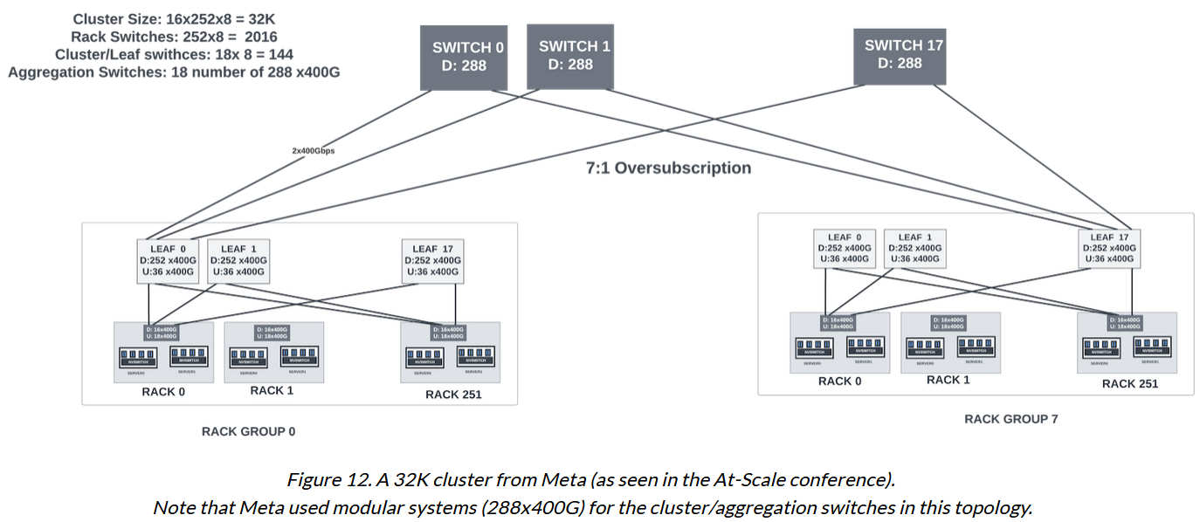
Continue…..
训练集群的置放策略：
尽量让整个集群放在物理距离比较近的地方；
Amazon EC2 UltraClusters 集群是专门针对P5（单个P5实例拥有32*100Gb/s的带宽），P4d，Trn1这些类型的实例。
相对P4d，P5和Trn1的UltraClusters集群的节点之间的网络hop/跳数更少，网络延迟更低。
不要跨机房；

Slide 16
杂项
训练过程中是否对验证集做评估：
对于encoder-decoder架构，HF Seq2SeqTrainer的实现是evaluation loss是teacher force方式的，但是evaluation custom metric是自回归方式串行解码的，速度就非常慢；
对于decoder-only架构， HF trainer的实现是evaluation loss是teacher force方式的，evaluation custom metric是非自回归方式计算的。
我理解对于decoder-only架构，evaluation custom metric的意义不大。
要自己权衡在训练时做评估，还是用另一个任务对实时保存的checkpoint做评估。
如果一定要在训练时做评估，可以把per device eval batch size设置的比较大（不要导致OOM）。
Notes:
https://github.com/huggingface/transformers/issues/23763

Slide 17
Continue…..
Checkpoint的读写：
Checkpoint如果比较大，考虑用EFS或者FSx这样的高性能文件系统来同步写入；
Checkpoint如果比较小的话，可以考虑直接从S3来进行读写。
训练时要做到对GPU和网卡底层拓扑的感知：
NCCL库能自动探测到单个GPU与节点内拓朴最近的网卡。
如果自己bind GPU的话，网卡设备需要自己来根据PCIE的拓扑来指定。
通过lspci –ttvv可以获得整个节点内的PCIE bus的树状拓扑。
对于集群的GPU故障做到及时发现并重新启动训练任务：
需要在每个训练节点上有定期做健康检查的任务；
遇到GPU故障，快速重启或者替换掉有问题的节点并重新启动训练任务。

Slide 18
谢谢！

